Slide 1


Slide 2

Programmers KDT AI-3 최종 프로젝트
Tone & Fact
Team SL2 / 손태희 | 이강욱 | 이원재

Slide 3
프로젝트 개요
프로젝트의 배경 및 발상
배경:
같은 사실(Fact)를 가지고도 여러 논조(Tone)의 기사/사설을 쓸 수 있으며, 이는 언론사 독자들에게 큰 영향을 미칠 수 있다.
특히 언론사 특유의 논조는 독자들이 그 언론사를 선택하는 기준이 될 수 있다.
어떤 독자들은 특정 언론사의 기사/사설에서 논조를 제거한 사실만을 원한다. 언론사의 논조에 동의하지 않아서 그럴 수도 있고, 단순히 빠르게 사실 위주의 정보만 습득하고 판단을 스스로 하기 원해서 일수도 있다.
어떤 독자들은 같은 사실을 두고 다른 논조를 가진 언론사가 이를 어떻게 해석할 지 알고 싶어 한다.
발상:
자연어처리 SOTA급 모델 을 응용해, 언론사의 기사/사설에서 논조(Tone)와 사실(Fact)을 분리하는 인공지능을 만들고, 이를 바탕으로 다양한 파생 기능을 구현해 서비스한다.
Fact
요약모델
논조(Tone)를 분리하여 사실(Fact)만 남은 텍스트 생성
Tone A
Tone B
Tone C
생성모델
언론사의 논조가 살아있는 사설 위주의 데이터로 학습
Programmers KDT AI-3
Team SL2/Tone and Fact

Slide 4
프로젝트 개요
응용 서비스 및 타겟 고객
언론사의 기사
요약모델
언론사의 일반 독자
언론사 독자들의 주체적인 정보 획득을 가능하게 함.
언론사 독자들이 사실에 조금 더 객관적으로 접근할 수 있음.
언론사 독자들이 자신이 원하는 언론사를 선택할 때 도움을 줄 수 있음.
Fact
포털 서비스 업체
언론사 기사/사설을 대리 게재해주는 포털에서 유틸리티 서비스로 제공
원하는 논조의 기사
생성모델
Tone A
Tone B
학계, 연구분야
언론정보분야 학계의 연구용도
Tone C
Programmers KDT AI-3
Team SL2/Tone and Fact

Slide 5
프로젝트 진행
하드웨어 요구사항 확인 및 AWS 구축
Kakaobrain
KoGPT
14GB
SKT-AI
KoGPT-2
125MB
SKT-AI
KoBART
124MB
SKT-Brain
KoBERT
110MB
후보 사전학습 모델들
최신 언어모델들은 계산력 뿐 아니라 막대한 VRAM을 요구
AWS EC2 p3급 인스턴스 준비 및 개발환경 구축
Programmers KDT AI-3
Team SL2/Tone and Fact

Slide 6
프로젝트 진행
데이터 수집 및 정제 1
모두의 말뭉치
신문 말뭉치2004-2021
26.7GB, JSON
JSON to CSV.py
Python3, Pandas
Raw
Dataset
19.2GB
N사 뉴스 서비스
N사 뉴스 서비스 크롤러.py
Python3, Beatifulsoup, Selenium
동아
중앙
조선
한겨레
경향
각 언론사 사설 및 누락된 기사 60000개
Programmers KDT AI-3
Team SL2/Tone and Fact

Slide 7
프로젝트 진행
데이터 수집 및 정제 2
Raw
Dataset
19.2GB
Cleansed
Dataset
18.6GB
규칙 기반 데이터 정제
제목 처리
한자 처리
가짜문장 처리
문장 위치 가중치 부여
Programmers KDT AI-3
Team SL2/Tone and Fact

Slide 8
프로젝트 진행
머신러닝 모델링 및 훈련
SKT-AI
KoBART
사전학습 모델
요약모델
주요 시사 용어 딕셔너리에 추가
사설 제외 데이터로 추가학습
사설에 가까운 문장에 손실값 부여하고 Fine-tuning
(생성된 문장을 SBERT 임베딩으로 사설문장들과 유사도 비교하고 유사도 높을수록 Loss 부여)
SKT-AI
KoGPT-2
사전학습 모델
생성모델
주요 시사 용어 딕셔너리에 추가
사설 제외 데이터로 추가학습
언론사별 사설 데이터로 Fine-tuning
각 사설에서 마지막 문장에 더 가중치 부여
(사설 마지막 문단에 논조가 주로 담기는 것을 감안한 휴리스틱 방법)
Programmers KDT AI-3
Team SL2/Tone and Fact

Slide 9
프로젝트 진행
부가과제 – 자동 가중치 업데이트
N사 API
SKT-AI
KoGPT-2
사전학습 모델
자동 가중치 업데이트
매일 새로운 기사와 사설로 추가학습
업데이트 중에도 서비스를 유지하기 위해 모델을 복사.
Programmers KDT AI-3
Team SL2/Tone and Fact

Slide 10
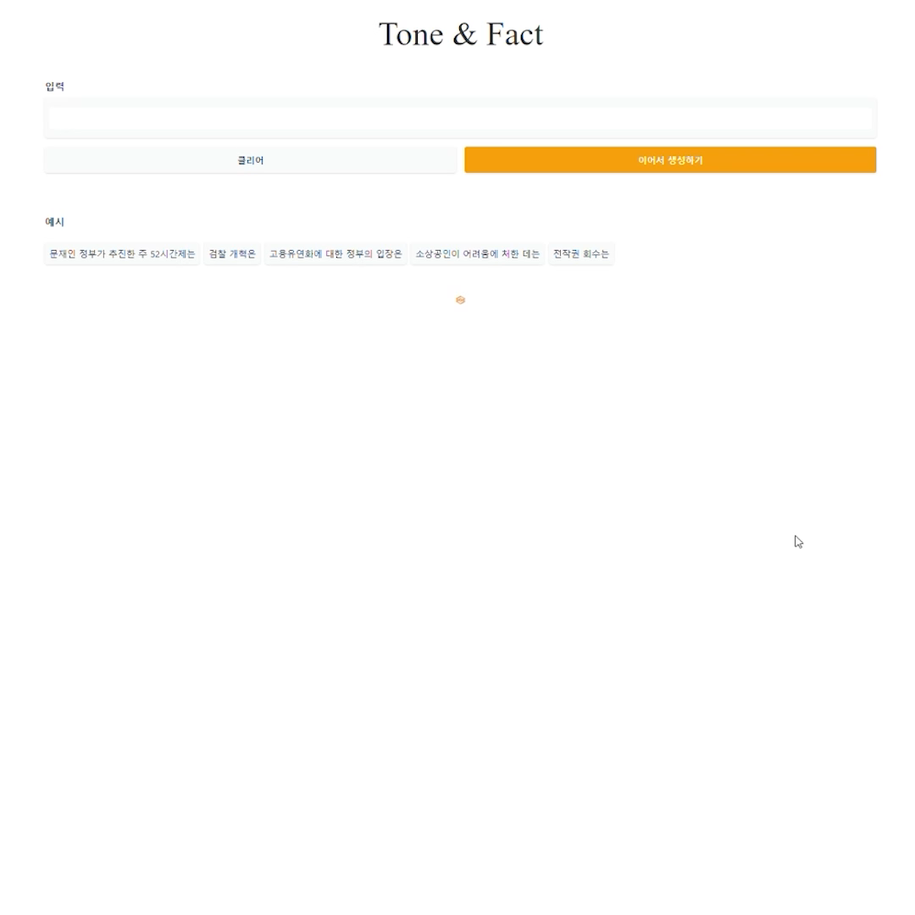
프로젝트 마무리
배포 with Gradio, Django
Programmers KDT AI-3
Team SL2/Tone and Fact

Slide 11





프로젝트 마무리
평가 - 출력물
입력:
고용유연화에 대한 정부의 입장은…
일반화 출력:
고용유연화에 대한 정부의 입장은 분명하다. 하지만 그제 문재인 대통령이 “국민이 체감할 수 있는 성과를 내야 한다”고 말한 뒤 여당 일각에서 ‘소득주도 성장’ 기조가 흔들리고 있다. 경제정책 실패를 반성하고 정책 전환을 모색해야 한다는 목소리가 커지고 있기 때문이다. 소득분배 악화는 최저임금 인상과 근로시간 단축으로 대표되는 일련의 반기업·반시장 정책으로 인한 결과다. 지난해 4분기 중 근로자 임금은 1년 전보다 16%나 급등했다. 반면 자영업자 경기는 오히려 뒷걸음질쳤고 서민 경제는 더 얼어붙었다. 올 1분기에만 도·소매업 취업자는 18년 만에 최대 감소세를…
고용유연화에 대한 정부의 입장은 명확하다. 고용 유지와 임금 삭감이라는 두 가지 방안이 모두 가능하다는 것이다. 하지만 그 방법 중 어느 하나도 쉽지 않다. 정부가 지난달 말 내놓은 '최저임금 1만원' 공약도 최저임금의 급격한 인상에 따른 부작용을 우려한 영세 자영업자들의 반발로 무산됐기 때문이다. 정부는 "영세 소상공인들이 가장 큰 타격을 받고 있다"고 했다. 그러나 이마저도 현실성이 떨어진다는 게 전문가들의 지적이 많았다. 영세기업들은 당장 인건비 부담이 늘어나면 종업원을 내보낼 수밖에 없다. 또 다른 문제는 종업원들의 소득 감소에 있다. 올해 1분기에만…
고용유연화에 대한 정부의 입장은 분명하다. 고용 유지와 임금 삭감이라는 두 가지 방안이 모두 가능하다는 것이다. 하지만 이는 어디까지나 최저임금 인상의 부작용이다. 올해 들어 소상공인·자영업자들은 인건비 부담에 허덕이고 있다. 지난달에만도 편의점 아르바이트생 등 취약계층 일자리가 18만 명 줄었다. 이 가운데 임시직·일용직은 1년 전보다 24%나 급감한 것으로 나타났다. 또 자영업은 코로나 19 사태로 직격탄을 맞았다. 매출이 감소한 음식·숙박업 취업자는 무려 17개월째 마이너스였다. 특히 도소매업과 숙박…
고용유연화에 대한 정부의 입장은 분명하다. 하지만 고용의 유연성을 높이는 것은 필요하지만 그보다는 기업 부담을 늘리는 쪽으로 가야 한다. 기업이 투자를 기피하는 상황에서 정부가 일자리 창출에 나서는 것이 바람직하지 않다. 기업의 투자 의욕을 꺾는 규제 완화는 자칫 기업을 해외로 내몰 수 있다. 정부는 지난해 말 ‘기업활력 제고를 위한 특별법’을 제정했지만 이 법안은 국회에 계류 중이다. 여야 간 협의를 거쳐 올 상반기 안에 관련 법안을 통과시키겠다는 계획이지만 아직은 미진하다는 지적이 나온다고 하니 답답한 노릇이 아닐 수도 없다.
고용유연화에 대한 정부의 입장은 분명하다. 고용 유지와 임금 인상이란 두 마리 토끼를 동시에 잡겠다는 것이다. 하지만 이는 ‘노동시장의 유연성 강화’라는 목표에 역행한다. 노동시장 이중구조 개선은 문재인 정부가 지난해 말 발표한 5대 핵심 과제가 됐다. 비정규직 제로화, 최저임금 인상 등 소득주도성장 정책 기조 유지를 위한 양대 지침이 대표적이지만, 그 뒤로도 여러 차례 보완책을 내놓았지만 여전히 미흡한 게 사실이다. 특히 올해는 노사정 대타협으로 경제 상황이 크게 악화됐는데, 정부는 사회적 대화마저 거부했다. 이런 상황에서 일자리 창출을 위해선 무엇보다…
고용유연화에 대한 정부의 입장은 분명하다. 고용 유지와 임금 인상이란 두 마리 토끼를 동시에 잡겠다는 것이다. 하지만 이는 ‘노동개혁’이나 다름없다. 노동계는 “정부가 일자리 창출에 실패했다”며 반발하고 있다. 반면 정부는 지난해 11월 최저임금 인상 등 소득주도성장 정책을 밀어붙여 일자리가 줄고 실업자가 양산됐다며 정책 전환을 요구했다. 그러나 문재인 대통령은 취임 후 줄곧 이를 외면해왔고, 올해도 어김없이 저임금과 비정규직 문제 해결을 위한 대책을 내놓았다. 그 결과 청년실업률은 사상 최고치를 경신했고, 내년엔 더 나빠질 전망이다.
Programmers KDT AI-3
Team SL2/Tone and Fact

Slide 12
프로젝트 마무리
평가 – Human Evaluation
사람들에게 설문조사 형태로 모델성능을 평가
78%
58%
79%
Programmers KDT AI-3
Team SL2/Tone and Fact

Slide 13
프로젝트 마무리
평가 – Human Evaluation
Programmers KDT AI-3
Team SL2/Tone and Fact

Slide 14
프로젝트 회고
자체 평가 및 반성
기능 통합 미비
하드웨어의 한계로 시도 못한 모델들
평가지표의 한계
Programmers KDT AI-3
Team SL2/Tone and Fact

Slide 15
End of Document
Programmers KDT AI-3
Team SL2/Tone and Fact

